Slide 1


Geometria Descritiva e Conceptual
Mestrado Integrado em Arquitectura
Ano Lectivo 2026-2027 1º Semestre
Docente - Nuno Alão 1º Ano

Slide 2
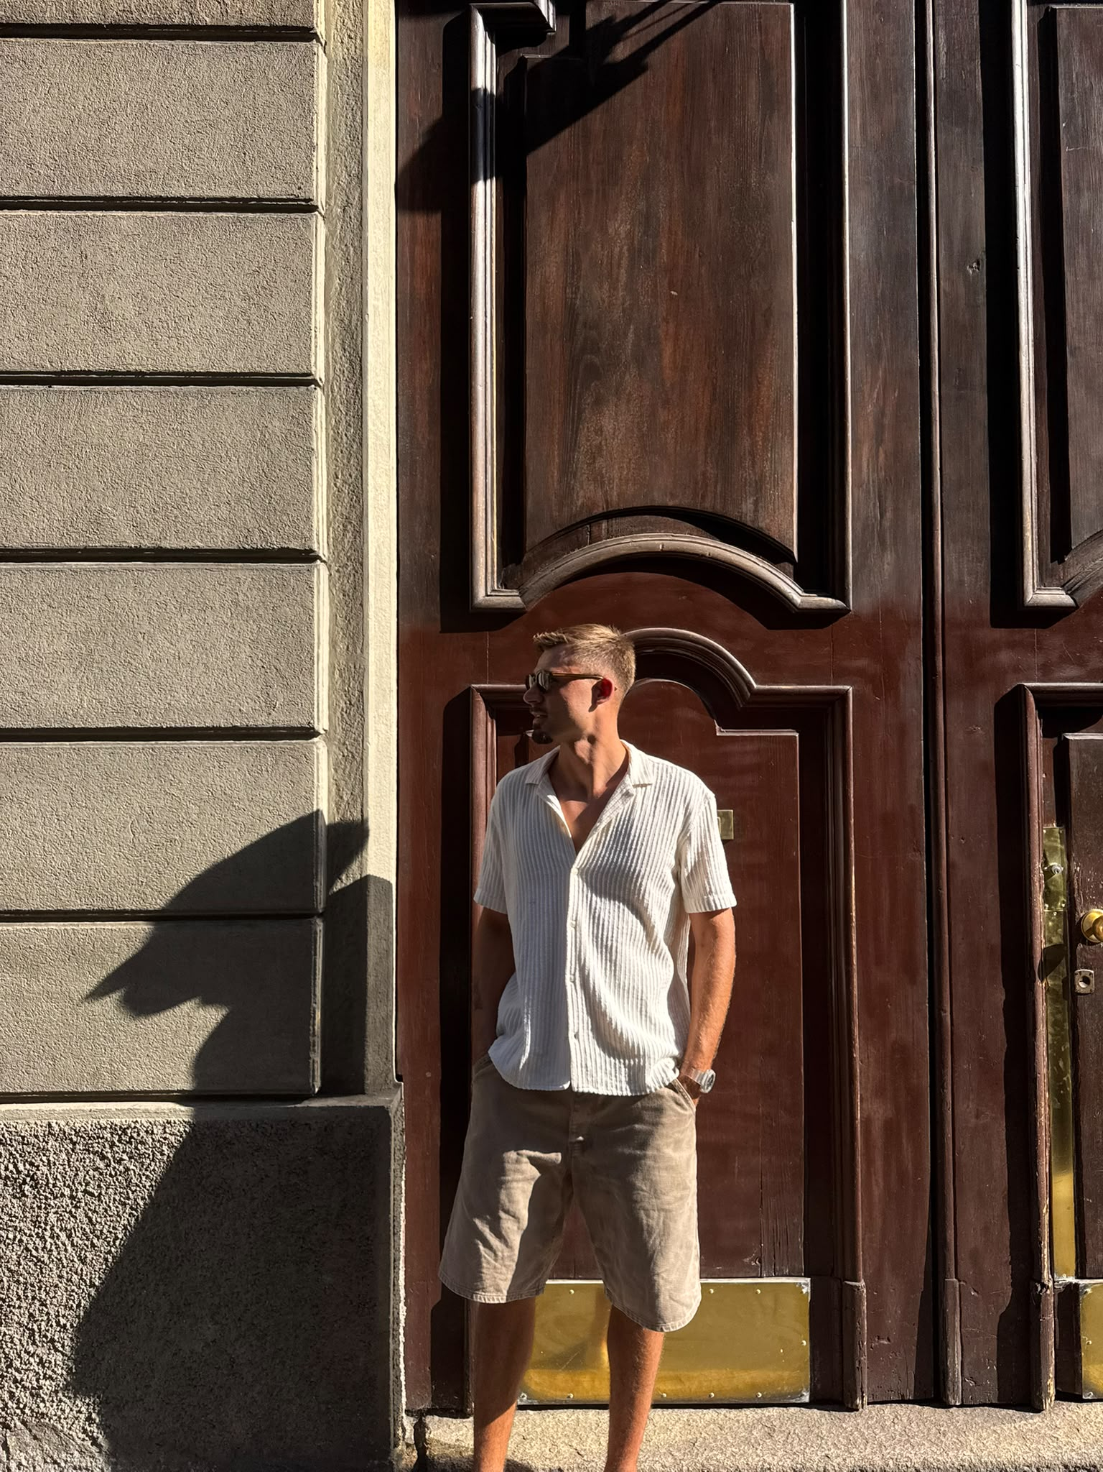
    20261213
  Alexandre Nogueira da Silva
GDCA
Mestrado Integrado em Arquitectura
Ano Lectivo 2026-2027 1º Semestre
Docente - Nuno Alão 1º Ano

Slide 3
ÍNDICE de Matérias
GDCA
Mestrado Integrado em Arquitectura
Ano Lectivo 2026-2027 1º Semestre
Docente - Nuno Alão 1º Ano

Slide 4

Foto da Ilustrativa da Matéria
                Aula 0 - Criação da Página de Aluno

Slide 5
Foto 1
Foto 2
Foto 3 - Ilustrativa da Matéria
                Aula 1 - Sistemas de Coordenadas

Slide 6
                Exerc. 1 - Xxxxxxxx

